Slide 1
규제와 규제완화의 정치경제
2024. 11. 6
신희권
충남대 도시·자치융합학과 교수

Slide 2

CONTENTS
1
규제의 거시적 분석과 미시적 분석
2
시장실패와 규제의 필요성
3
정부실패와 규제완화의 필요성
4
규제와 규제완화의 이중주
5
공공선택이론 및 규제의 정치

Slide 3
모다모다 샴푸의 흥망
<< 망해서 100억 건물도 팔았다? ‘모다모다 샴푸’ 돌아온 기적>> [출처:중앙일보]
○ 2017년, 정부는 염모제와 탈염·탈색제, 탈모방지제 등이 의약외품(치약이냐 손소독제처럼 위생이나 질병 예방을 위한 상품)에서 기능성 화장품으로 전환. 기존의 까다로운 규제를 풀어 신제품 개발을 유도하고, 시장을 확대해 보자는 구상.
=> 배형진 대표는 ‘비에이치랩’(현 모다바이오)이라는 법인을 신설
○ 2021년, 모다모다는 출시하자마자 화제. 특히 중장년층에게 인기를 끌면서 사재기까지 등장. 미국·일본으로 수출도. 2022년 7월엔 세계 최고 권위의 뷰티 시상식 ‘코스모프로프’에서 우승. 효능과 기술, 안전성, 디자인 등에서 높은 평가.
○ 2021년 말,식약처는 모다모다 샴푸에 들어간 ‘1,2,4-트리하이드록시벤젠(THB)’에 대해 사용금지를 행정 예고. THB에 대해 잠재적 유전독성 가능성이 있다고 판단. 유럽 소비자안전성과학위원회(SCCS)에서 사용을 금지한 게 발단. 과학계는 “낡은 규제가 신기술을 따라가지 못하는 대표 사례”라고 지적. 이슈가 커지면서 배 대표는 국정감사 참고인으로 출석해 “안전성에 문제가 없다”고 맞섰지만 소용없었음.

Slide 4
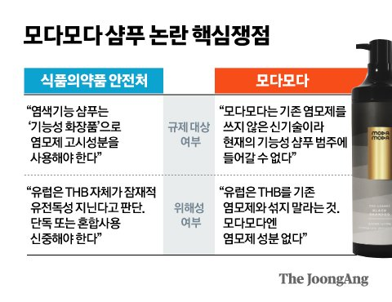
모다모다 샴푸의 흥망
○ 매출이 하루아침에 급락. 식약처와 소비자단체의 최종 결론은 ‘독성이 있다는 걸 배제할 수 없다’였음.
○ 지난 2년간 마케팅과 연구개발 투자에 쏟아부은 돈이 130억원이 넘음. 자금 사정이 빠듯해지자 배 대표는 지난달 석촌동 사옥을 매각. 매각 대금은 110여 억원. 2008년 사업을 시작한 후 차근차근히 모아 직접 세운 건물. 지금은 세 들어 감. 모다모다에 올인. 처음부터 다시 시작. 논란을 잠재우자, 그러려면 THB 성분을 빼야. 독성 규제를 통해 ‘날개를 꺾었던’ 식약처부터 찾아감. 안전 가이드라인에 대해 적극적으로 자문을 구함.
○ 결국 모다모다는 안전 검증 기관·연구소에서 유전독성 테스트를 통과해 최근 3세대 제품을 선보임.

Slide 5
1. 규제의 거시적 분석과 미시적 분석
  규제의 거시적 분석
○ 시장메카니즘의 효율성
○ 시장실패와 규제의 필요성
○ 정부메카니즘의 효과성
○ 정부실패와 규제완화의 필요성

Slide 6
1. 규제의 거시적 분석과 미시적 분석
  규제의 미시적 분석
○ 실제 누구에 의해, 누구를 위해, 어떻게 규제가 이뤄지는가?
○ 규제는 이해관계를 가지는 이익집단 사이의 정치적
협상과 타협의 결과로서 이루어지거나 이루어지지 않기도
하고, 그것이 이루어지는 방법과 양상에도 많은 차이
○ 공공선택이론
○ 규제의 정치 이론

Slide 7
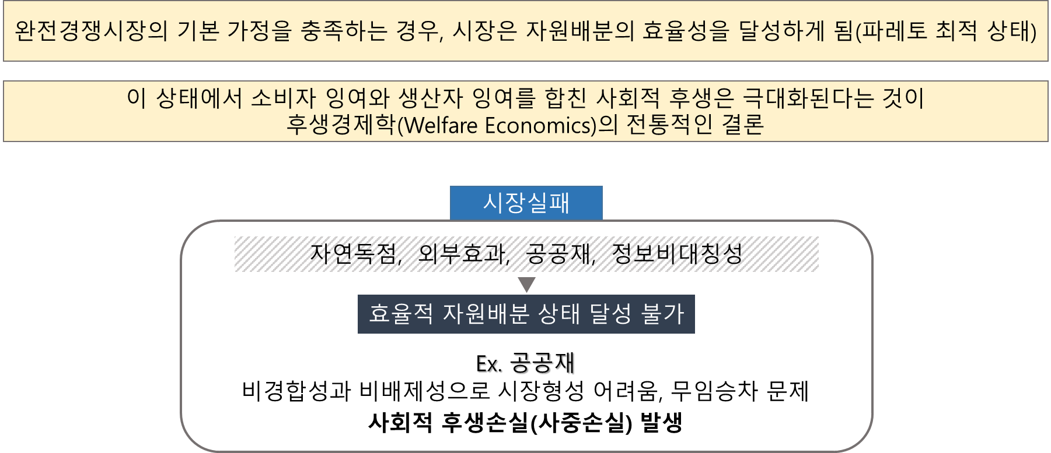
2. 시장실패와 규제의 필요성
01 자원배분의 비효율

Slide 8
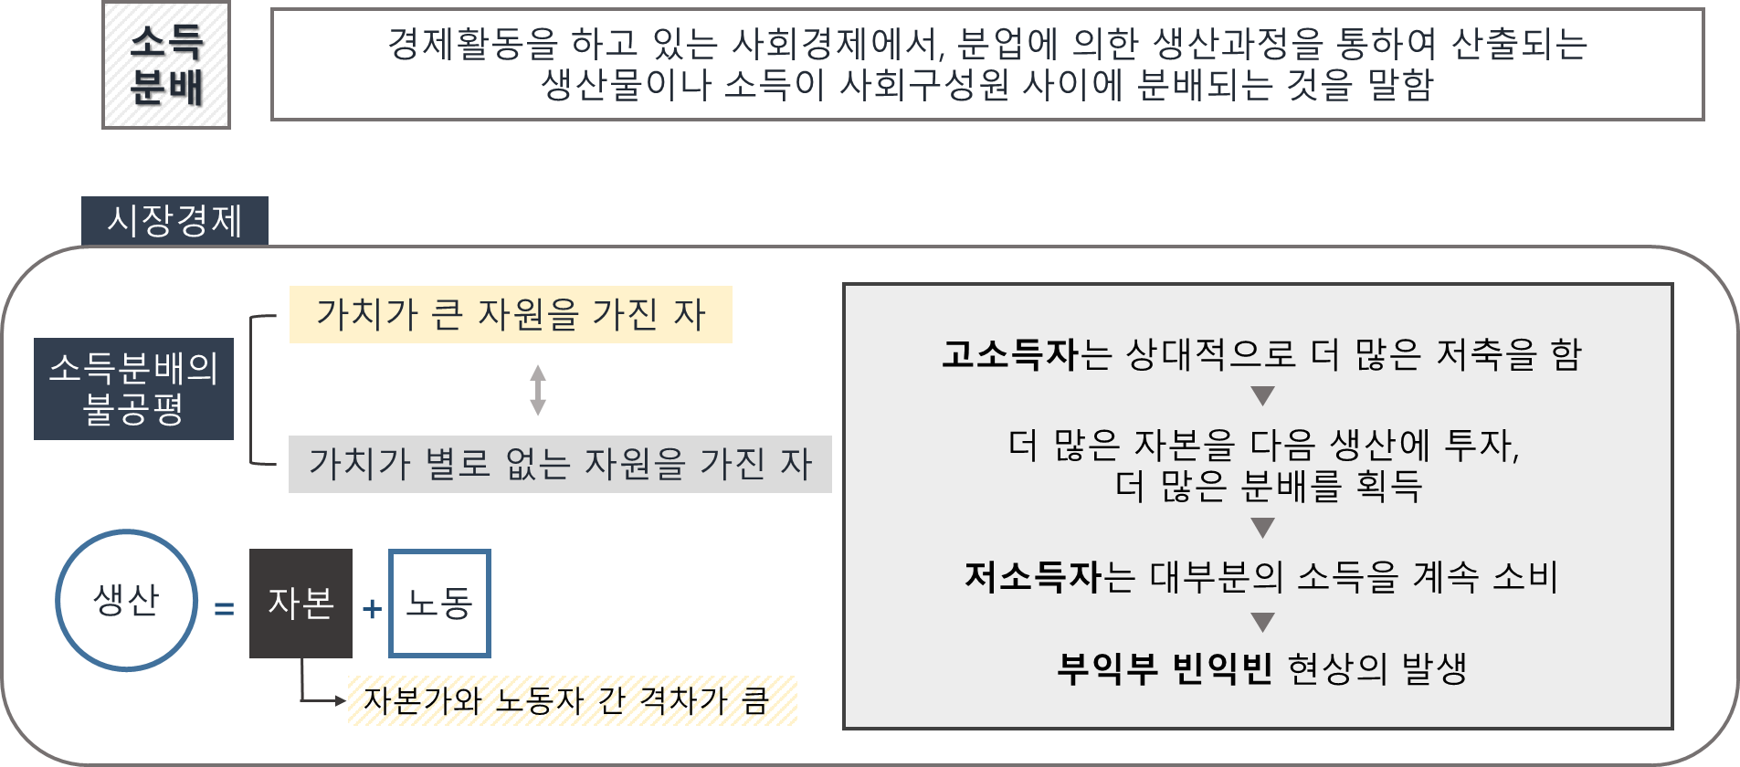
2. 시장실패와 규제의 필요성
02 공평성의 악화

Slide 9
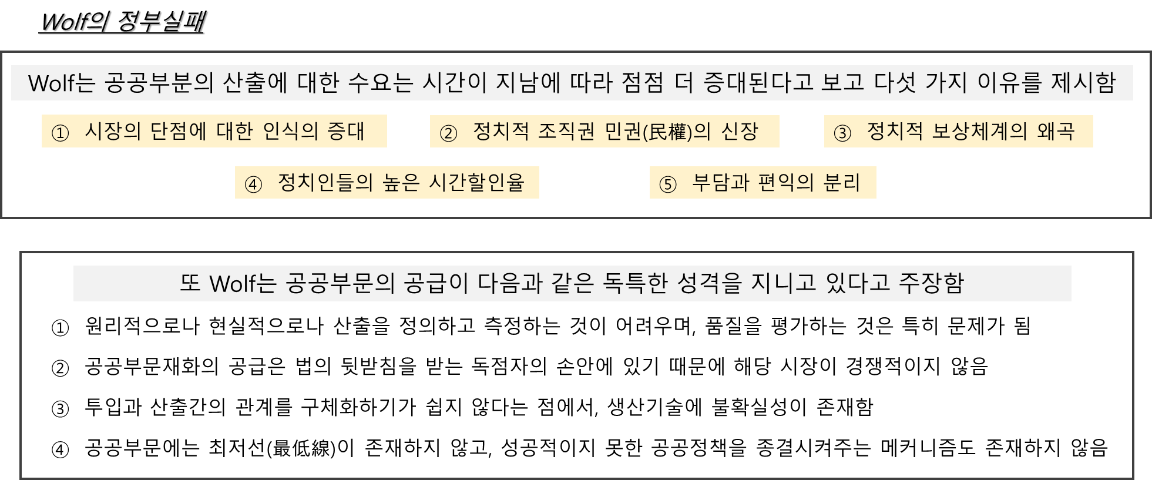
3. 정부실패와 규제완화의 필요성

Slide 10
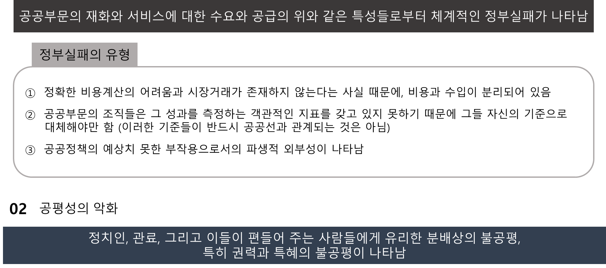
3. 정부실패와 규제완화의 필요성
01 자원배분의 비효율

Slide 11
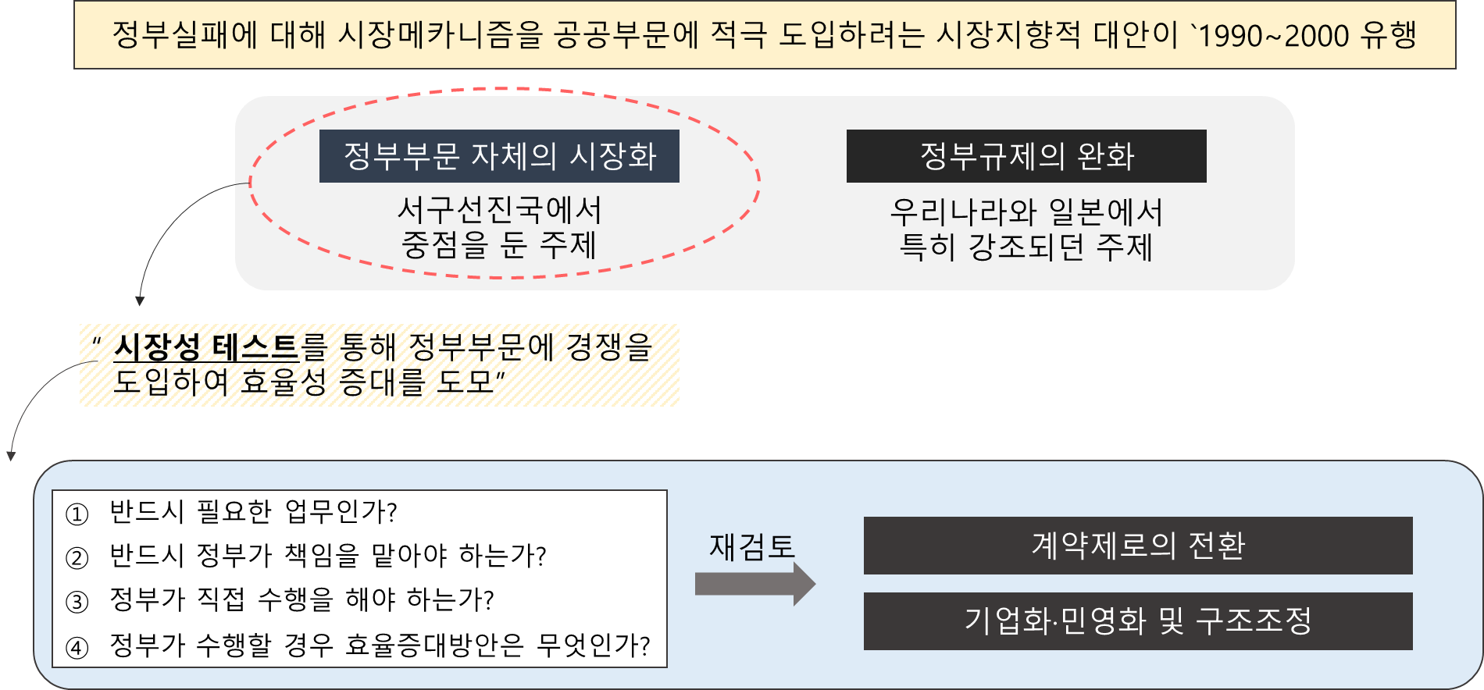
4. 규제와 규제완화의 이중주
01 새로운 자유주의(신자유주의)

Slide 12
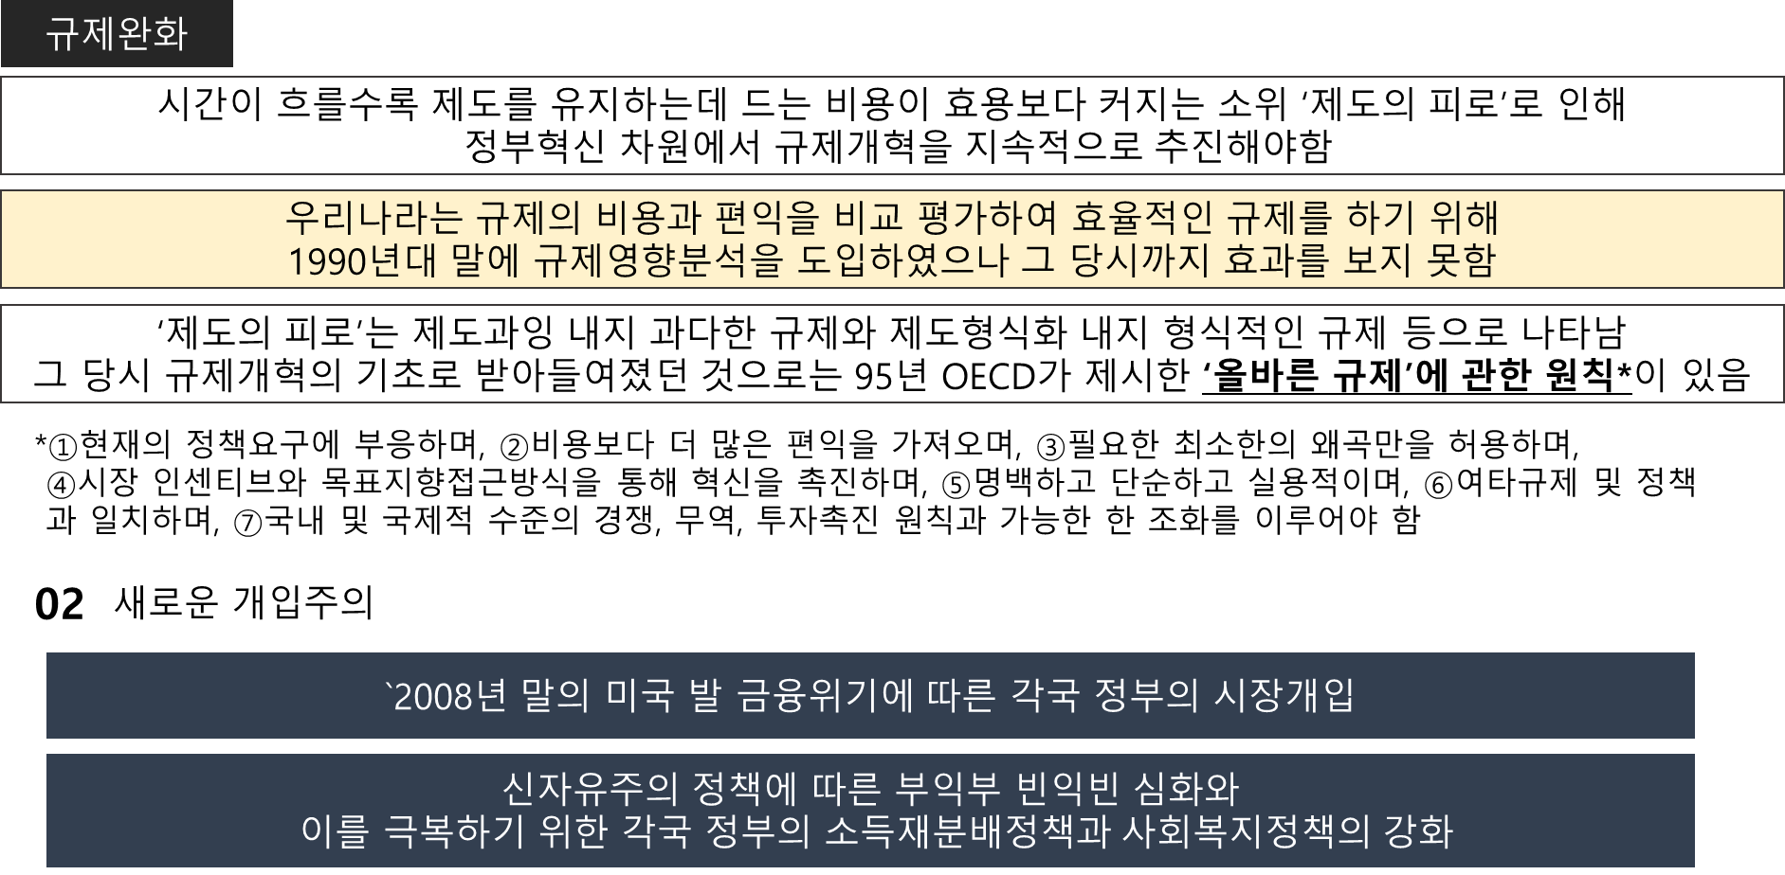
4. 규제와 규제완화의 이중주
01 새로운 자유주의(신자유주의)

Slide 13
5. 공공선택이론 및 규제의 정치
○ G. Stigler의 정부규제이론
○ S. Peltzman의 정부규제 일반이론
○ R. Posner의 정부규제이론
○ 의회정치과정이론
○ 집단행동의 딜레마와 정부규제이론
○ J. Wilson의 Regulatory Politics
○ 정부규제와 이익집단

Slide 14
5. 공공선택이론 및 규제의 정치
○ J. Wilson의 Regulatory Politics

Slide 15
5. 공공선택이론 및 규제의 정치
○ 대중적 정치: 정부규제에 대한 감지된 비용과 편익이 모두 이질적인 불특정 다수에게 미치는 경우. 독과점 및 공정거래 규제, 언론의 윤리규제, 사회적 차별규제. 규제의 필요성은 사익을 주장하는 이익집단보다는 공익집단에 의해 제기됨.
○ 고객정치: 정부규제로 발생하게 될 비용은 상대적으로 작고 이질적인 불특정 다수인에게 부담 되나, 그것의 편익은 대단히 크며 동질적인 소수에 귀속되는 경우. 농산물 최저가격제, 수입규제, 택시사업인가. 규제를 통한 수혜자는 잘 조직화되어 있어서 규제기관의 결정과 집행에 강력한 영향력을 행사.

Slide 16
5. 공공선택이론 및 규제의 정치
○ 기업가적 정치: 규제의 비용은 소수의 동질적인 집단에 집중되어 있으나, 편익은 대다수에 넓게 확산되어 있는 경우. 환경오염규제, 자동차안전규제, 산업안전규제. 혁신적 정치인의 역할과 정치적 계기의 형성이 중요.
○ 이익집단정치: 정부규제로부터 예상되는 비용과 편익이 각각 소수의 동질적인 집단에 국한되는 경우. 노사관계 규제, 벤처기업관련규제, 의약분업규제. 이익집단 사이의 첨예한 갈등으로 치닫게 될 가능성이 높으며, 규제기관인 정부는 중립자 또는 조정자 역할을 수행.

Slide 17
5. 공공선택이론 및 규제의 정치
○ 포획이론(capture theory): 피규제자가 규제기관을 포획
○ 지대추구이론(rent-seeking theory): 민간부문에서 규제를 통해 초과수익을 얻기 위해 규제자에게 로비
○ 지대추출이론(rent-extraction theory): 규제자가 규제권한을 위협도구로 삼아, 민간의 특정부문의 초과수익 일부를 뽑아감

Slide 18
감사합니다 !

